Slide 1
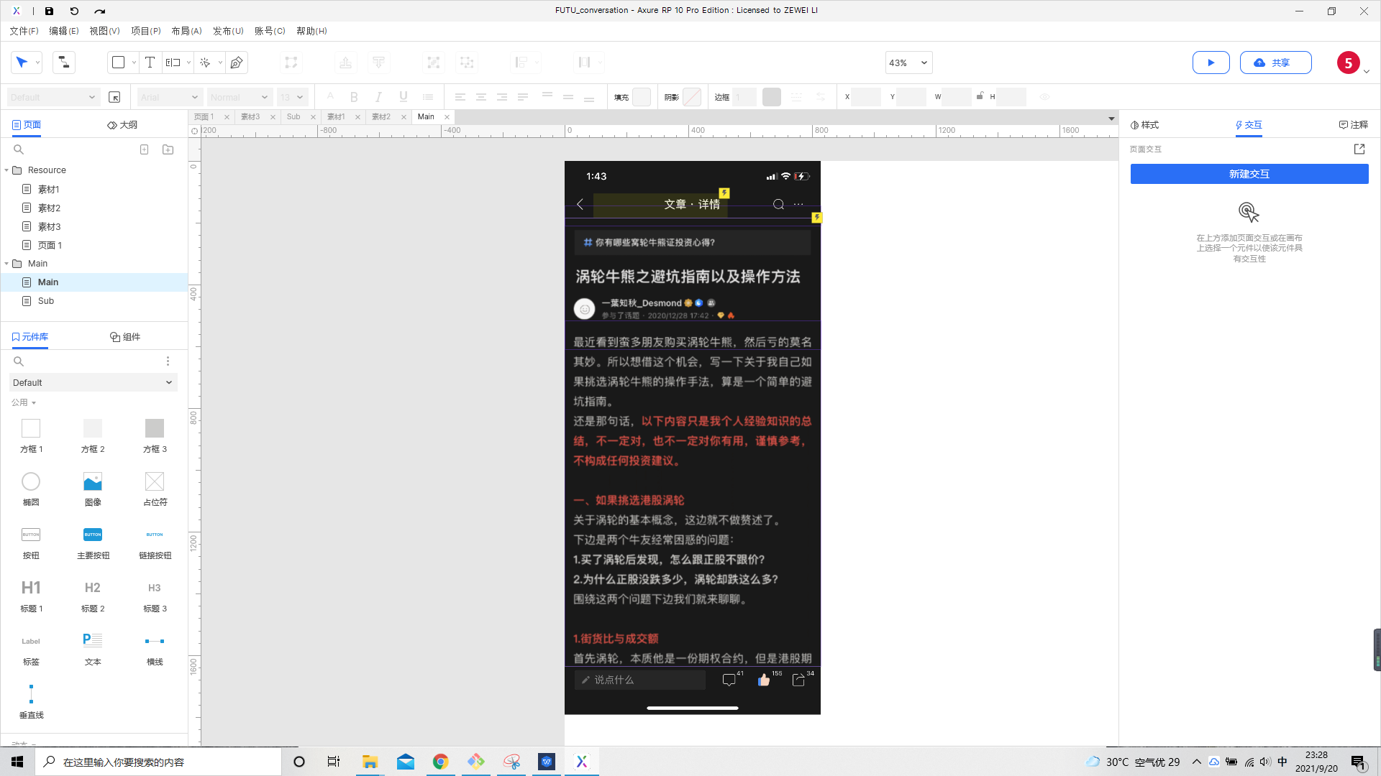
可点击查看对话按钮
可上下拖动

Slide 2
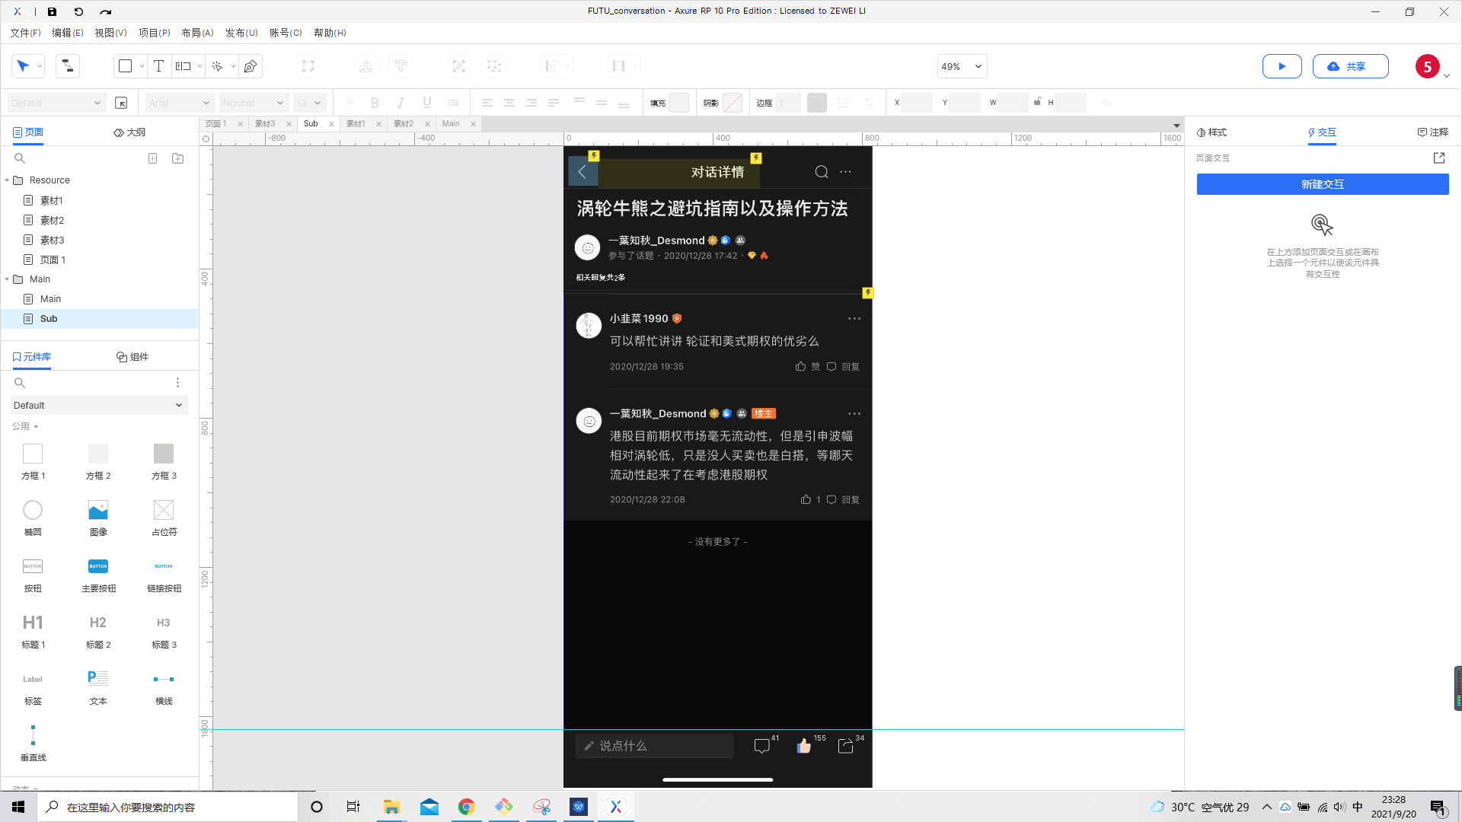
可点击左上角返回按钮
可上下拖动

